Slide 1
그려서 구해줘!
지도교수님:장재영 교수님
팀원:김상구
최원준
이정훈
유동식

Slide 2
목차
수행목적
프로젝결과물 개요
조직도
프로젝트일정

Slide 3
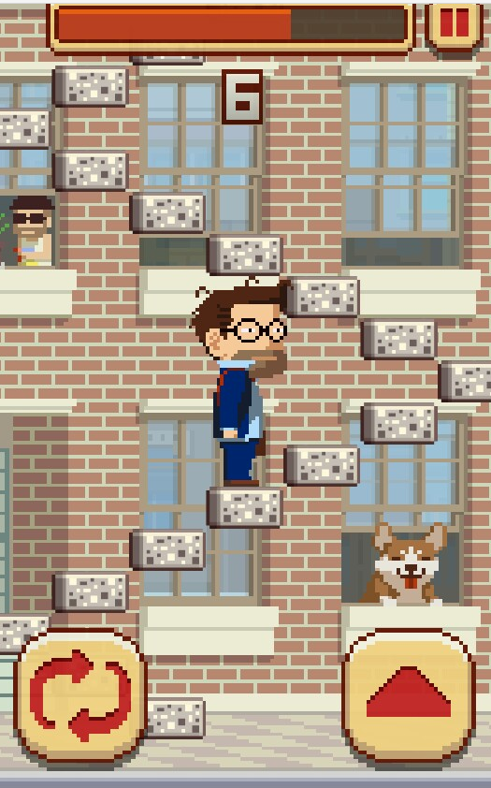
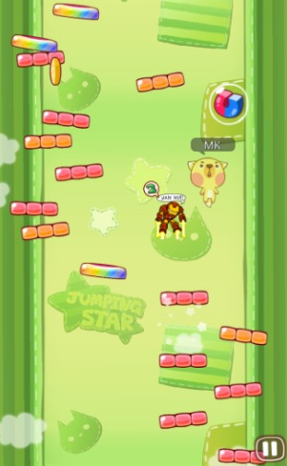
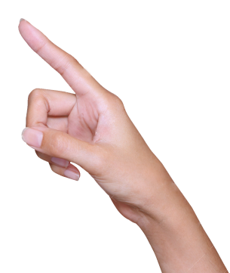
수행목적
○개발 이유
기존 게임은 단순한 방식으로 진행되는 캐주얼한 러닝, 점프 게임이 많음.
그만큼 단순 유행 측면에서는 성공할 수 있지만 금방 질릴 수 있다는 단점.
본 서비스는 사용자가
직접 그림을 그려가면서
진행하기 때문에 흥미를
가지고 게임을 할 수 있다.

Slide 4
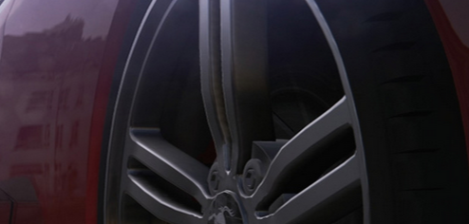
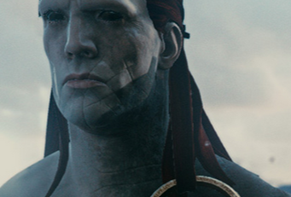

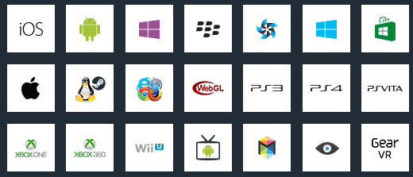
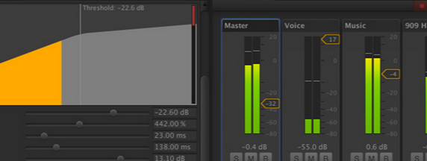
개발도구
○Unity5
-풍부한 기능과 높은 유연성을 갖춘 에디터
-물리 엔진
-오디오 믹서
-멀티플랫폼 지원
전문가가 아니라도 게임 내 오디오의 품질을 대폭 향상할 수 있습니다.
적은 프로그래밍 기술로도 개발이 가능하고 JavaScript, C#, Boo 언어를 통한 개발을 지원하고
있으며 스크립트도 Unity의 컴포넌트가 될수 있다.
애니메이션 시스템이 강력하고 테스트 하는 동안 함수를 제어할 수 있다.
3D 물리 엔진과 출동 처리기 다중 스레드를 지원하고 스레드 마다 시뮬레이션을 사용할 수 있습니다.
21개의 플랫폼에 전부 지원이 가능합니다.

Slide 5
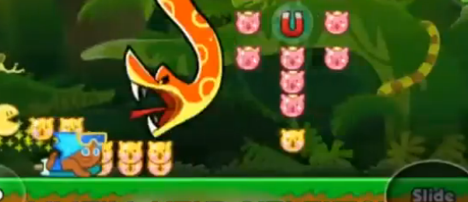
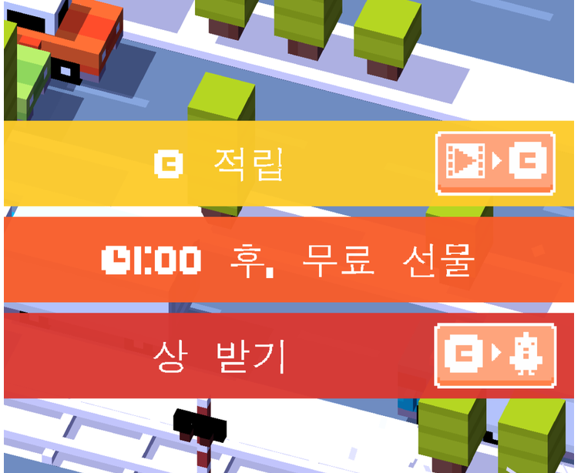
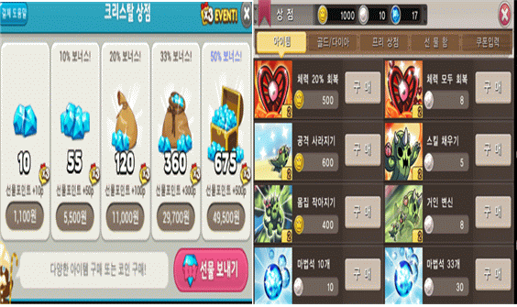
수행목적
○이전 앱 들의 단점 & 장점
단순한 러닝게임들은 처음에는 사용자의 흥미를 유발하다가 계속 반복되는 스테이지
똑같은 곳을 처음부터 반복해야 되는 지루함으로 앱에서 삭제되곤 한다.
게임을 하다 보면 게임상에서 쓰는 게임머니를 벌기가 쉽지 않다 자신이 사고 싶은 게임 캐릭터나 아이템을 사기 위해 엄청난 노가다와 시간이 필요하다
몇몇 게임들은 단순한 게임에 재미있는 콘텐츠를 주어 사용자들의 흥미를 유발한다 예를 들어 게임이 끝난 후에 광고를 보면 돈을 주어서 캐릭터를 살수 있게 하던지 게임 점수를 SNS에 올려 경쟁을 하게 만든다.

Slide 6
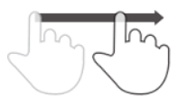

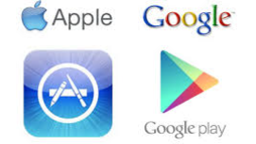

프로젝트 결과물 개요
차별성
●단순 터치가 아니라 터치&드래그를 통해서 사물을 그릴 수 있다.
● Unity라는 게임엔진으로 개발해 여러 플랫폼에서 동작이 가능하다
● 시장에 없는 게임이다.
● 리워드 어플의 기능을 추가해
광고를 보면 게임머니를 얻을 수 있다.
● 구현과 동시에 핸드폰에서 테스트 할 수 있다.

Slide 7
조직도
김상구●
최원준
이정훈
유동식
작업량 할당, 검토, 코드작성
단합조성, 코드작성
문서작성 , 코딩 , 디자인
문서작성 , 코딩 , 디자인

Slide 8
프로젝트 일정
일정 작업 내용 | 3월 |  |  |  | 4월 |  |  |  | 5월 |  |  |  | 6월
 | 1 | 2 | 3 | 4 | 1 | 2 | 3 | 4 | 1 | 2 | 3 | 4 | 1 | 2
기술습득 | ○ | ○ | ○ | ○ | ○ | ○ | ○ | ○ | ○ | ○ | ○ | ○
화면구성 | ○ | ○ | ○ |  |  |  | ○ | ○ | ○ | ○
기능설계 |  |  | ○ | ○ | ○ | ○ | ○ | ○ | ○ | ○
기능구현 |  |  | ○ | ○ | ○ | ○ | ○ | ○ | ○ | ○ | ○ | ○
문서화작업 | ○ | ○ | ○ | ○ | ○ | ○ | ○ | ○ | ○ | ○ | ○ | ○
마무리작업 |  |  |  |  |  |  |  |  |  | ○ | ○ | ○ | ○ | ○

